Slide 1
«Опыт использования подвижных игр, направленных на формирование коммуникативных умений у детей старшего дошкольного возраста в учреждении дополнительного образования детей» Шошина Г.Б. педагог дополнительного образования МБОУ ДОД ИДЮЦ

Slide 2
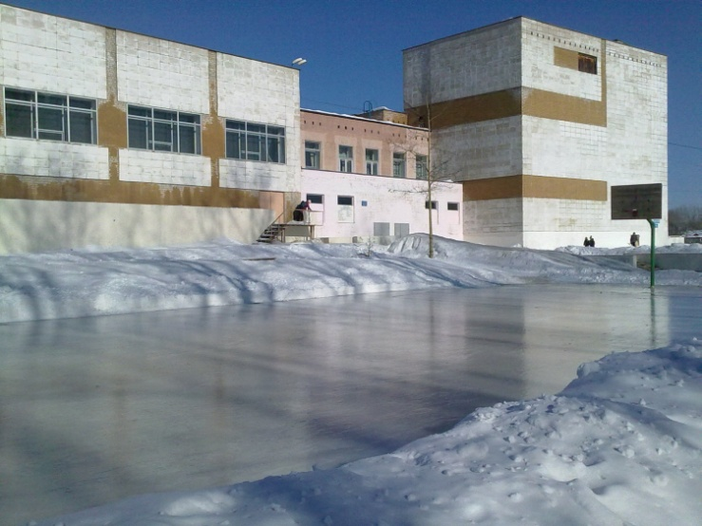
МБОУ ДОД «Исакогорский детско-юношеский центр»
Образовательный процесс осуществляется по 4 направлениям:
физкультурно-спортивное
культурологическое
социально-педагогическое
художественно-эстетическое

Slide 3
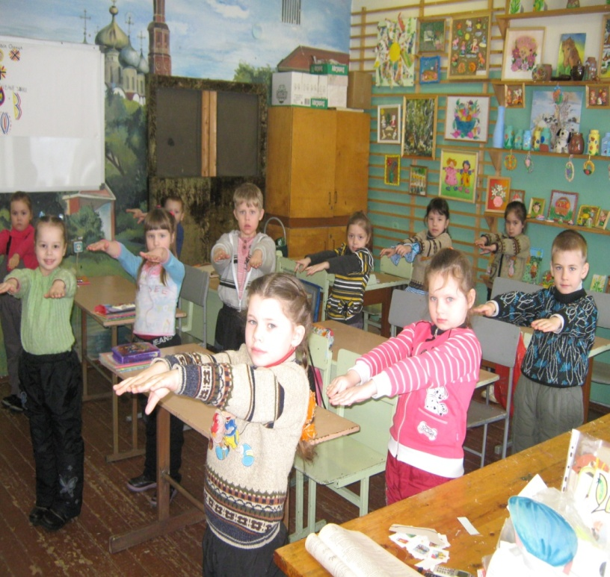
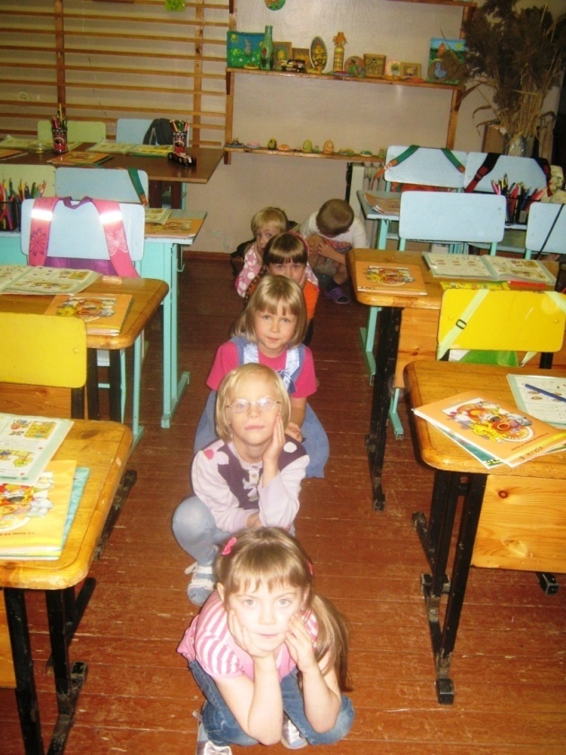
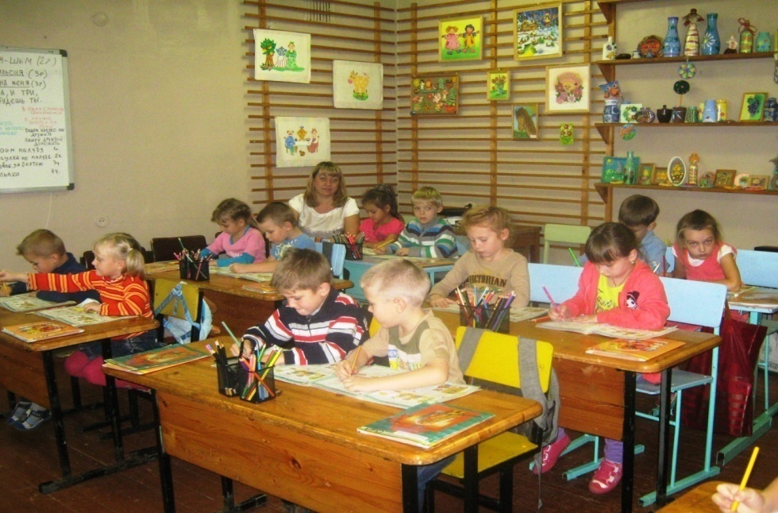
Социально –педагогическое направление Группа интеллектуального развития «Филиппок»

Slide 4
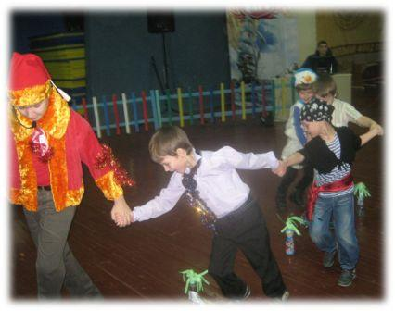
Новогодний утренник

Slide 5
Праздник, посвященный окончанию занятий.

Slide 6
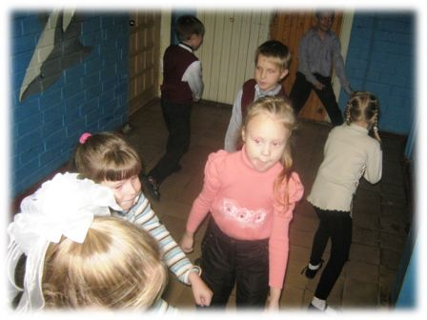
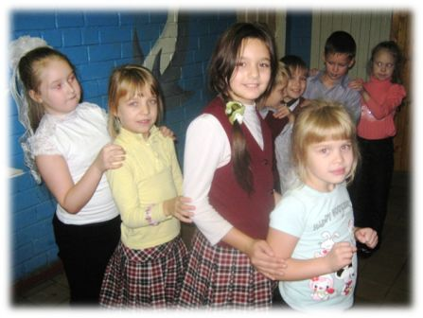
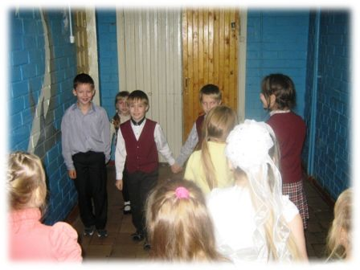
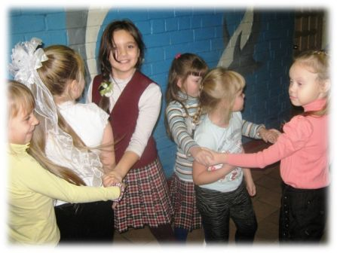
МОЕМ ПАЛУБУ
ШЛЮПКА
«М о р с к а я п р о г у л к а»
ПРОГУЛКА ПО ПАЛУБЕ
ЧЕЛОВЕК ЗА БОТОМ

